Slide 1
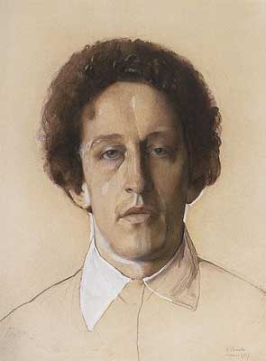
Александр Александрович Блок
( 1880 – 1921)

Slide 2
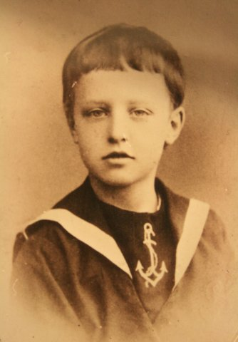
Детство поэта
В 1880 году в Санкт – Петербурге родился Александр Александрович Блок.

Slide 3
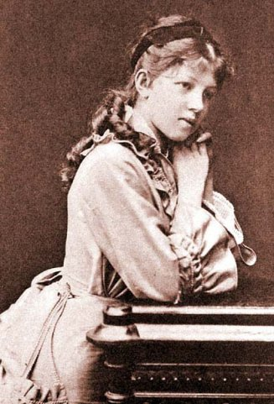
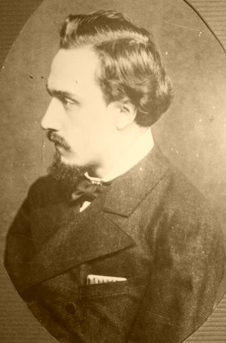
Родители Блока

Slide 4
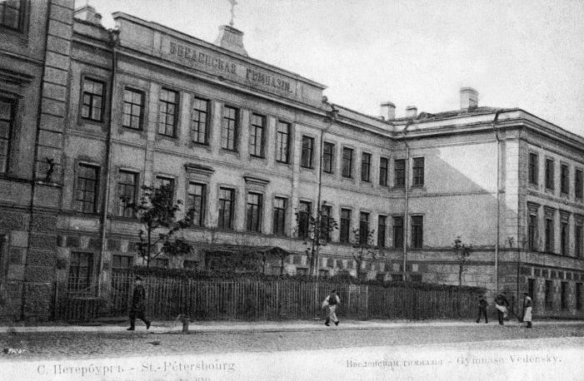
Введенская гимназия

Slide 5
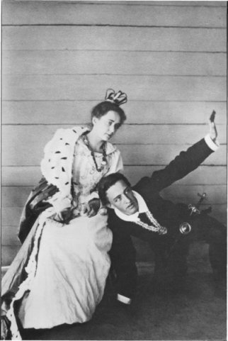
Блок и театр
В 1897 году Александр Блок мечтает стать актером и участвует в любительских спектаклях.
Домашний театр. Гамлет.

Slide 6
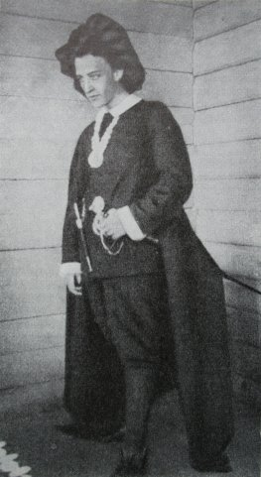
Блок и театр
А. А. Блок в роли Гамлета в любительском спектакле.

Slide 7
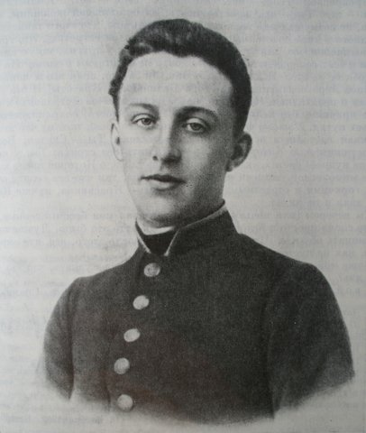
В 1898 году оканчивает Введенскую гимназию,
получает аттестат зрелости.

Slide 8
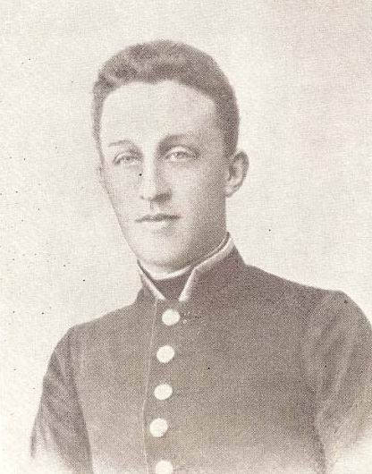
Александр Александрович Блок поступает на юридический факультет Петербургского университета.

Slide 9
Обложки книг

Slide 10
